Slide 1


Slide 2
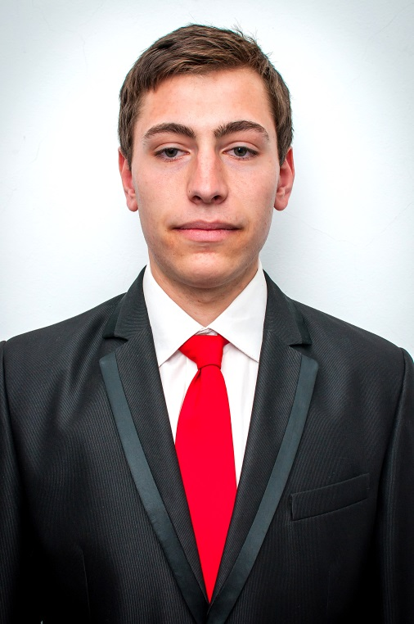
Czégényi Roland
Programtervező informatikus BSc
Notes:
Jó estét kívánok!
Czégényi Roland vagyok, a Debreceni Egyetem informatika karának hallgatója, pti szakon.
Mint a közvetlenül előttem szólók én is a venue csoport tagja voltam.

Slide 3
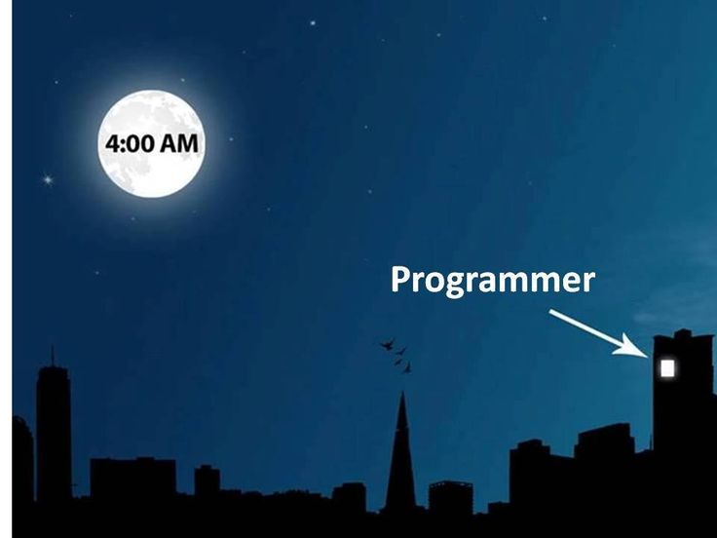
Főbb tevékenységek
Service és Vo réteg
Fájlfeltöltés megvalósítása
Esemény típus kezelése
Notes:
Ami tevékenységeimet illeti, kezdetben a service és Vo réteg megvalósításával foglalkoztam, mely nem hangzik túl izgalmasnak, de fontos része az alkalmazásnak, hisz úgy mondva közvetít az adatbázis réteg és a megjelenítés között, itt megemlíteném, hogy számomra érdekes volt ezen feladat megvalósítása során, hogy függtem valakitől(db. réteg), és tőlem is függött valaki, ez számomra új élmény volt, hisz eddig nem dolgoztam csapatban, és hozzá voltam szokva, hogy mindent egyedül csinálok,
Nehézségeket ez nem okozott, mivel ha valamire még szükség volt, esetleg másféle megvalósítást igényelt, arról egyből kaptam a visszajelzést a csapattársaktól, és persze én is adtam ha indokolt volt.
Ez az első héten nem működött feltétlenül a legjobban, de utána elkezdtünk ténylegesen csapatként dolgozni.
(NOTE: Utolsót Bence is említi, csak bővebben, itt maradjon-e?)
Ezt követően a fájlfeltöltés UI oldali megvalósítása volt a feladatom, ehhez kissé ódzkodva álltam hozzá, mivel a felületi megvalósítást nem tekintettem azt erősségemnek, de különösebb problémákba nem ütköztem.
Ezek után az esemény típusok kezelése következett backend oldalon, mely eredményeként a venue tulajdonos megadhatja a létrehozni kívánt esemény típusát.
(NOTE: lehet túlontúl szájbarágós a megf. az utolsó gondolatnál)

Slide 4
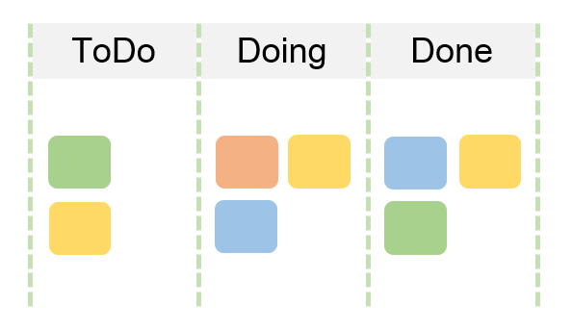
Főbb tevékenységek
Esemény kedvezmények kezelése
I18n
Adminisztrátor felület
Notes:
Következő feladatom szintén az eseményekhez köthető, pontosabban az eseményekhez megadható ital kedvezményekhez, melyen részben frontend és backend oldalon is dolgoztam.
(NOTE: ha rövid lesz kis magyarázat)
Az i18n-el is foglalkoztam, vagyis az internacionalizációval, többnyelvűséggel, bár ennek megvalósításán a csapat összes tagja dolgozott valamilyen formában.
Legnagyobb saját feladatomnak az adminisztrátori oldal, adminisztrátori lehetőségek kivitelezését tekintem, melyet front- és backend oldalon is én csináltam.
(NOTE: Lehet köv. diára kellene ez a gondolat, mert hamar elmondom ami ott van és a diagramot nem tudják nézni.)

Slide 5
Profil megjelenítése felhasználó jogkörének függvényében
Notes:
Ennek során a Landingtől kapott felhasználó jogkörének megfelelő lehetőséget kap arra, hogy a venue profilokat listázhassa, esetlegesen zárolhassa, ekkor a tulajdonos saját profilján értesítést kap a zárolásról, ennek okáról, a profil külső szemlélő részére pedig nem elérhető.
A dián látható diagram a különböző profilmegjelenítési lehetőségeket hivatott szemléltetni.

Slide 6

Tapasztalatok
Jó hangulat
Csapatmunka
Szakmai fejlődés
Sok-sok új technológia
Notes:
Mindent összevetve mind a képzés mind a projektmunka jó hangulatban telt,
kiemelném a csapatmunkát, mint sokaknak az előttem szólók közül nekem új és pozitív dolog volt,
Szakmailag a 2?3 hónap során rengeteget fejlődtem, és rengeteg új technológiát is megismertem.
Köszönöm a figyelmet.

Slide 7

KÖSZÖNÖM A FIGYELMET!
Czégényi Roland

